Slide 1
Sleeping Quality Recorder
0716230 陳子睿
0716218 石偉辛
0716050 吳宏毅
0716237 郭光祥
0716025 薛皓謙

Slide 2
OUTLINE
啟發
功能與作法
DEMO

Slide 3
啟發
睡眠對於所有的人都再重要不過了，加上我們就讀交大資工系，在有限的時間中，有品質的睡眠就非常地重要。
平常的我就會不斷地尋找一些睡眠app來改善我睡眠的品質，但是好的app都要花錢。身為一個資工系窮大學生該怎麼辦呢?

Slide 4
功能
鬧鐘
鼾聲紀錄器
天氣資料爬取
Dashboard 分析

Slide 5
鬧鐘
鬧鐘
Mode1 : 一般的鬧鐘
Mode2 : 程式會選擇一個良好的時間叫你起床

Slide 6
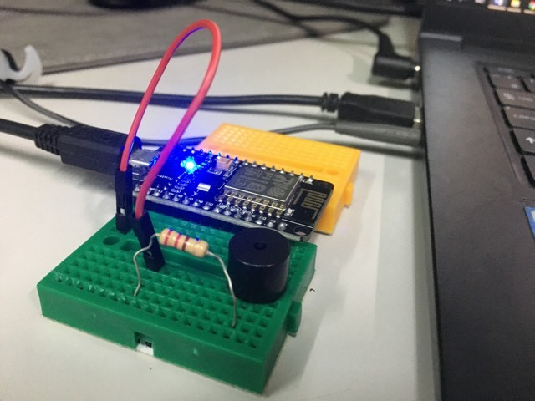
鬧鐘
解除鬧鐘
解開一到數學題目 (為隨機的題目)

Slide 7
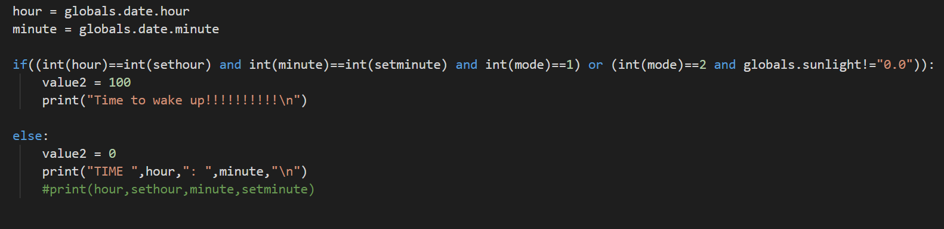
鬧鐘

Slide 8
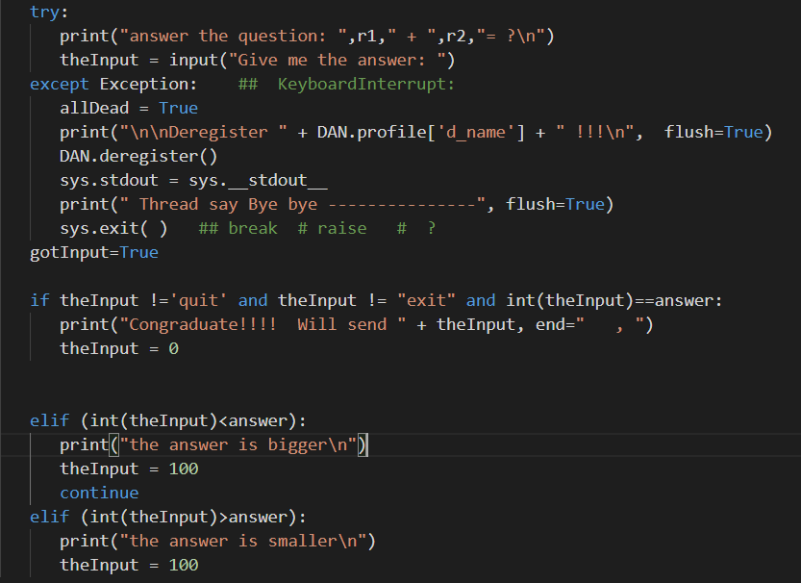
鬧鐘
起床解數學題

Slide 9
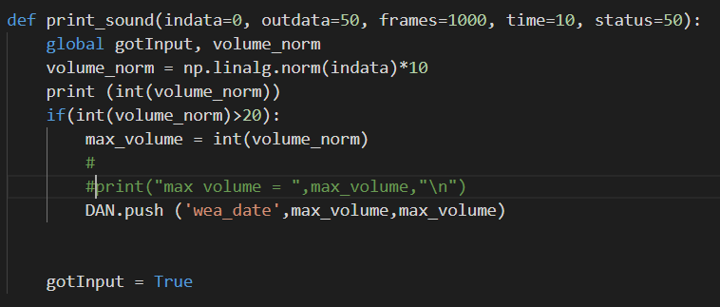
鼾聲紀錄器
紀錄使用者晚上的鼾聲

Slide 10
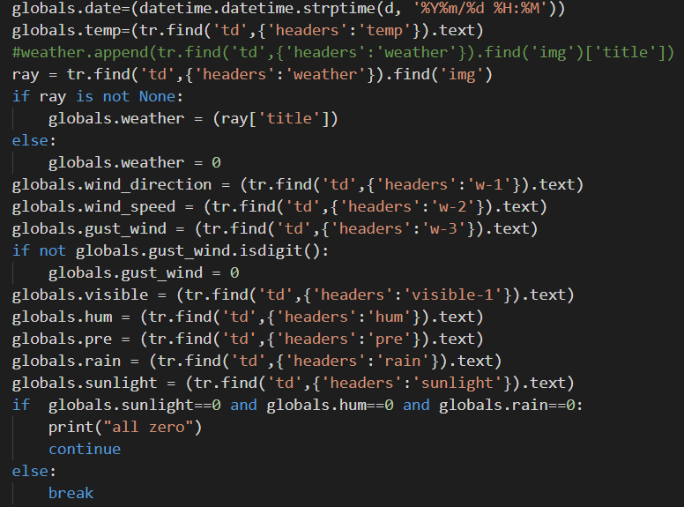
天氣資料爬取
紀錄使用者
睡覺當晚的天氣

Slide 11
Dashboard
將天氣資料，鼾聲資料放入其中並以圖形呈現

Slide 12
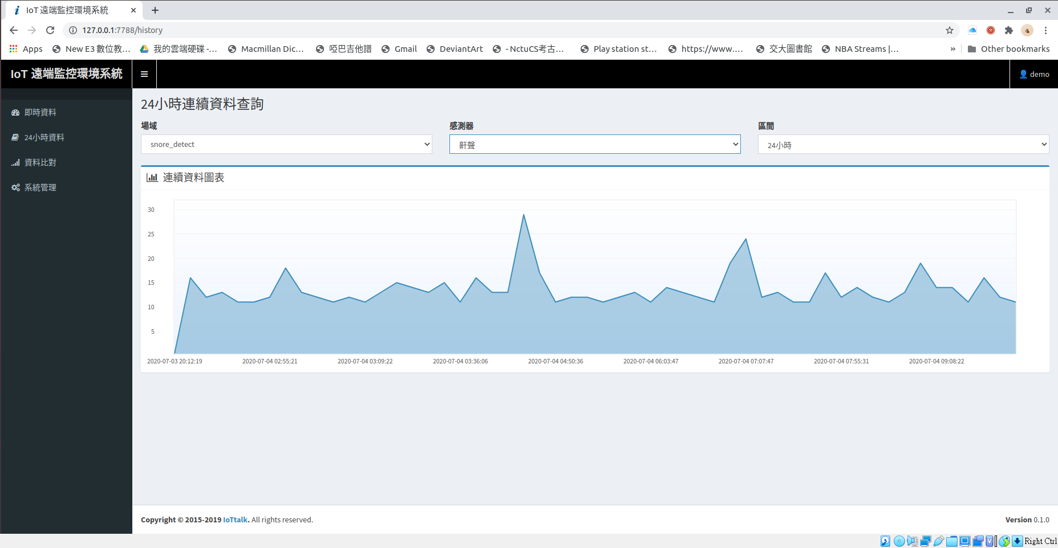
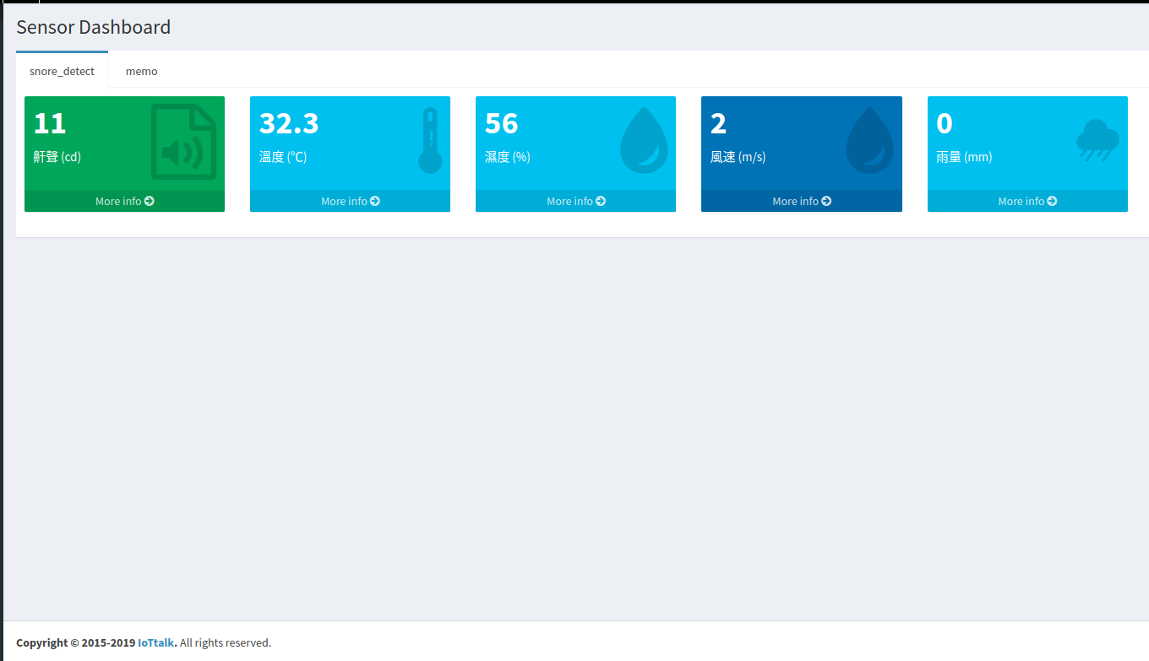
Dashboard

Slide 13
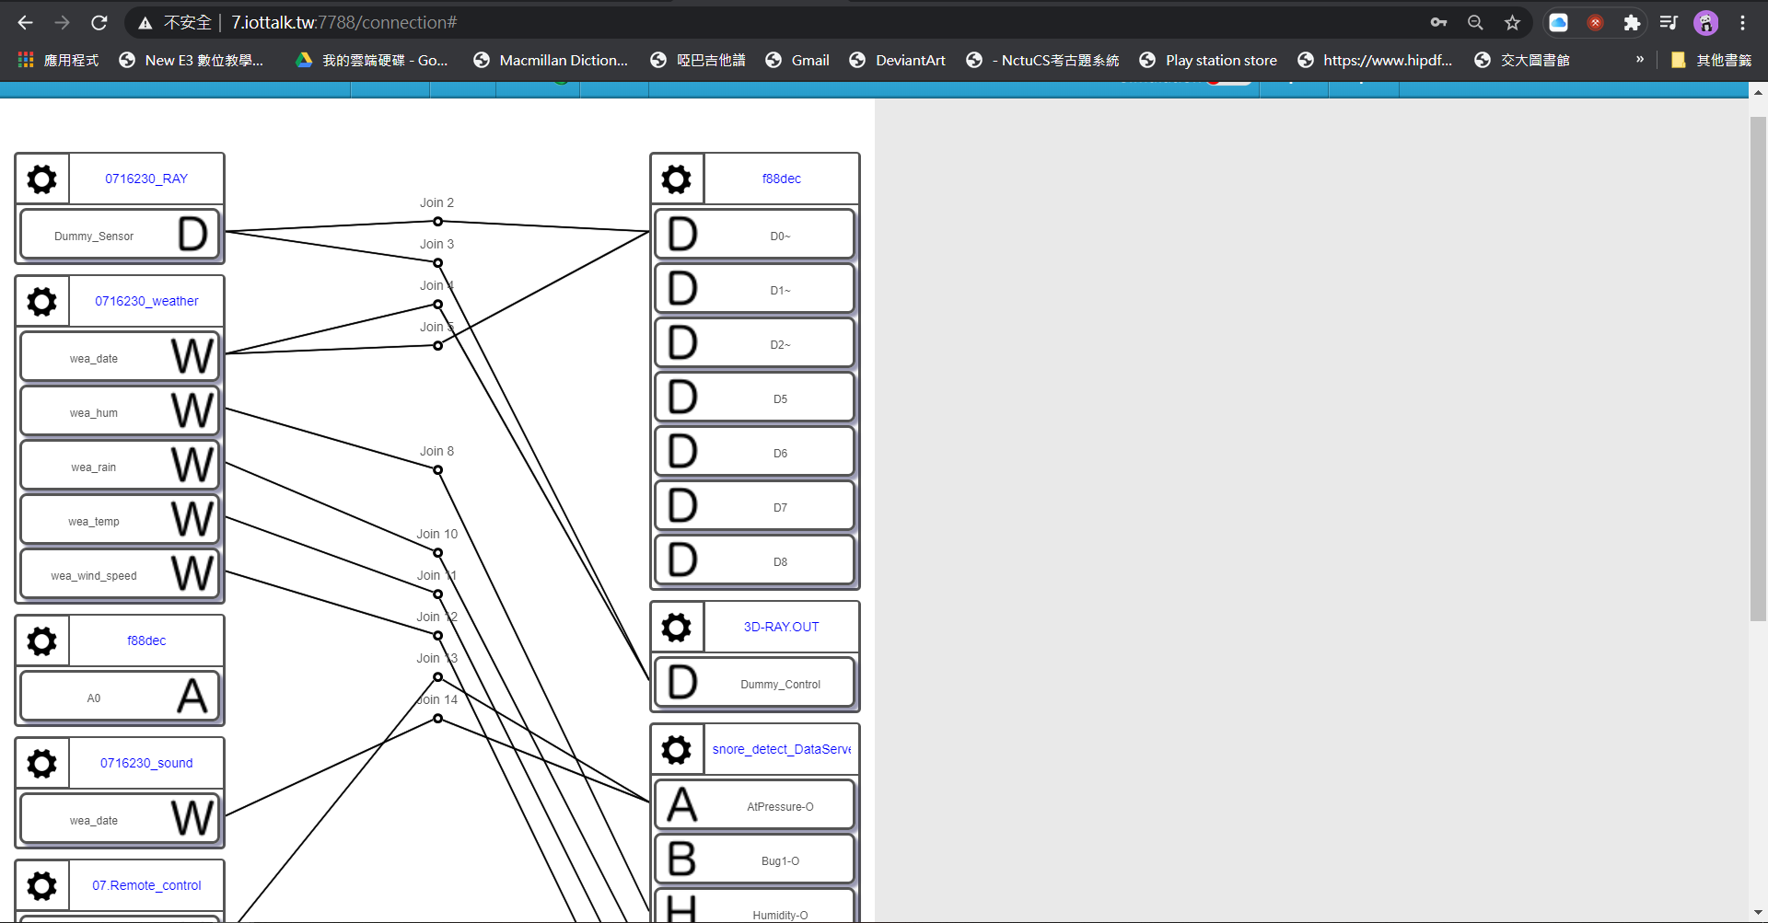
IOTTALK

Slide 14
DEMO
Video link : https://youtu.be/hcrpaM9ykjw

